Slide 1
Papier PAON4
Jean-Eric Nov 2018

Slide 2
Papier I
https://gitlab.in2p3.fr/campagne/PAON4-Paper-I
Journal cible: Journal of Astronomical Instrumentation du groupe World Scientific (nb. Tianlai a publie en Sep. 2017 dans cette revue, CHIME a un article accepté le 20 Nov. 18, idem BINGO Nov. 2018)
But: PAON-4 instrument description and overall performance Description du projet PAON4, conception mécanique / électronique , objectifs scientifiques, prises de données, performances instrumentales (Tsys, Beam, Comportement du bruit avec le temps d’intégration, bruit corrélé entre antennes …)
Ce papier serait signé par toutes les personnes (physiciens et ingénieurs) ayant participé à la conception et la construction de l’instrument, ou qui y ont contribué - Voici une liste de signataires potentiels donnée par Réza (Nov. 2017)
Les proposants : JMM , JEC, CMV, PC, MM, RA ( PC=Pierre Colom , MM=Marc Moniez)
Équipe technique : F. Rigaud, P. Abbon , D. Charlet, C. Pailler, M. Taurigna
Autres contributeurs : C. Viou , S. Torchinsky
Etudiants : Jiao Zhang , Q. Huang

Slide 3
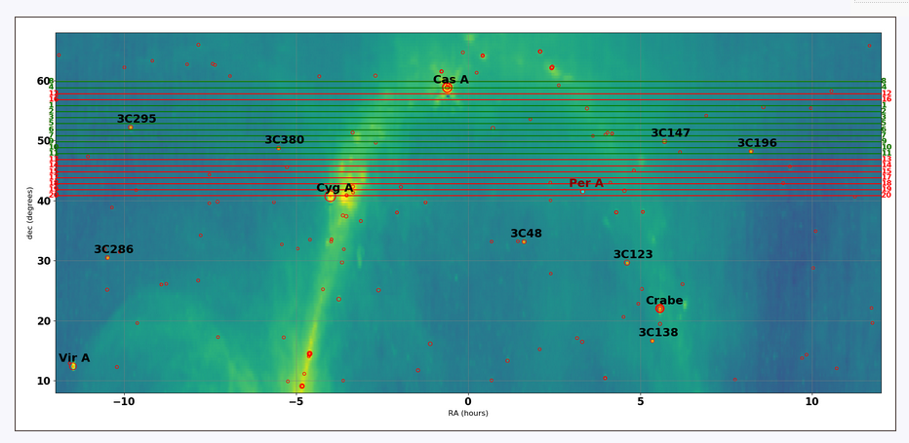
Les données
https://bao-radio.lal.in2p3.fr/index.php/PAON4/Tranche1

